Slide 1
Segmented
小波说雨燕 第三季
第三章 UI组件集
2.控件集

Slide 2
关于
内容
CONTENTS
行为
外观
自动布局

Slide 3

关于
功能分组

Slide 4
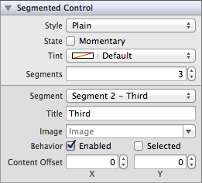
内容
段数
标题
图片
高亮(触碰时)
实现
基类：UISegmentedControl
Segments
Title
Image
Highlighted

Slide 5
事件
值变更
UIControlEvent.ValueChanged

Slide 6
控件的 目标-操作 机制
代码实现:
self.sg1.addTarget(self, action: "sgclick:", forControlEvents: .ValueChanged)
selectedSegmentIndex
例: sg1
Interface Builder实现
选取相应的事件
1.ctrl键拖动
2.属性栏中的连线栏拖动

Slide 7
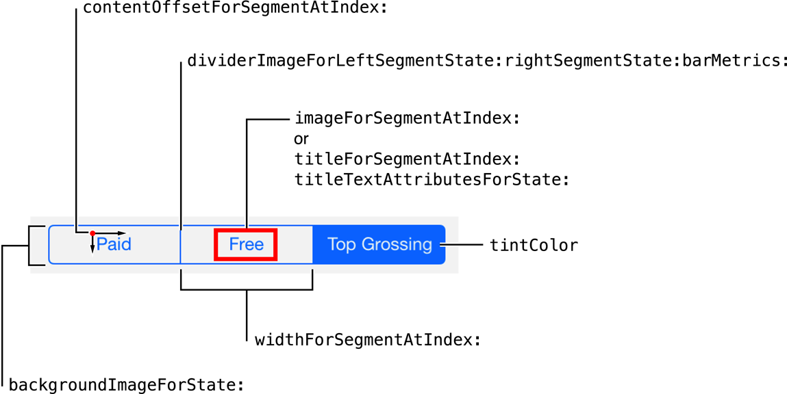
控件外观

Slide 8
小波QQ：41359833
THANKS

